Slide 1
第 8 课
《HSK标准教程》第2册
让我想想再告诉你

Slide 2
méi shuìjiào
没 睡觉
shàngkè
上课
shēngrì
生日
lí
离

Slide 5
黑hēi black;dark
运动yùndòng sports
服务员fúwùyuán waiter
等děng wait 等候děnghòu wait
候机hòujī waiting for departure (airplane)
白bái white

Slide 6
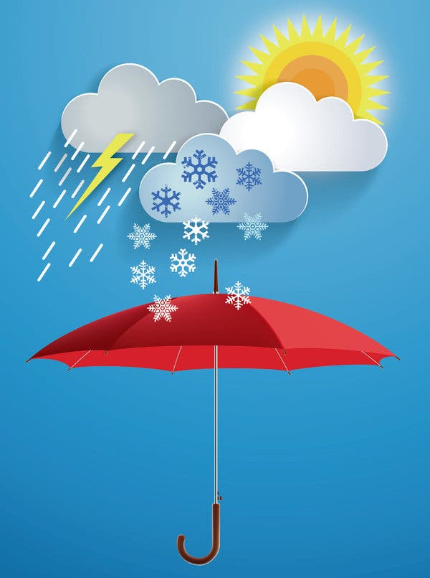
Jīntiān/zuótiān/qiántiān tiānqì zěnmeyàng?
今天/昨天/前天天气怎么样？
天气tiānqì weather
下雨xiàyǔ rain
出太阳chūtàiyáng sunny
阴天yīntiān cloudy
刮风guāfēng windy
冷lěng cold
热rè hot
凉爽liángshuǎng cool
不冷不热neither cold nor hot

Slide 7
C
D
A
F
B
E

Slide 8
xiǎo
小
shǎo
少
màn
慢
rè
热
xià
下
bái
白

Slide 9
很hěn-very;非常fēicháng-very;太tài-too
dà xiǎo cháng duǎn zǎo yuǎn jìn duō shǎo
大 小 长 短 早 远 近 多 少
lěng rè hēi máng kuài màn lèi guì
冷 热 黑 忙 快 慢 累 贵

Slide 10
Tag questions with "ma"
hǎoma好吗 is that okay?
duìma对吗/shìma是吗 is that right?
kěyǐ ma可以吗 may I?

Slide 11
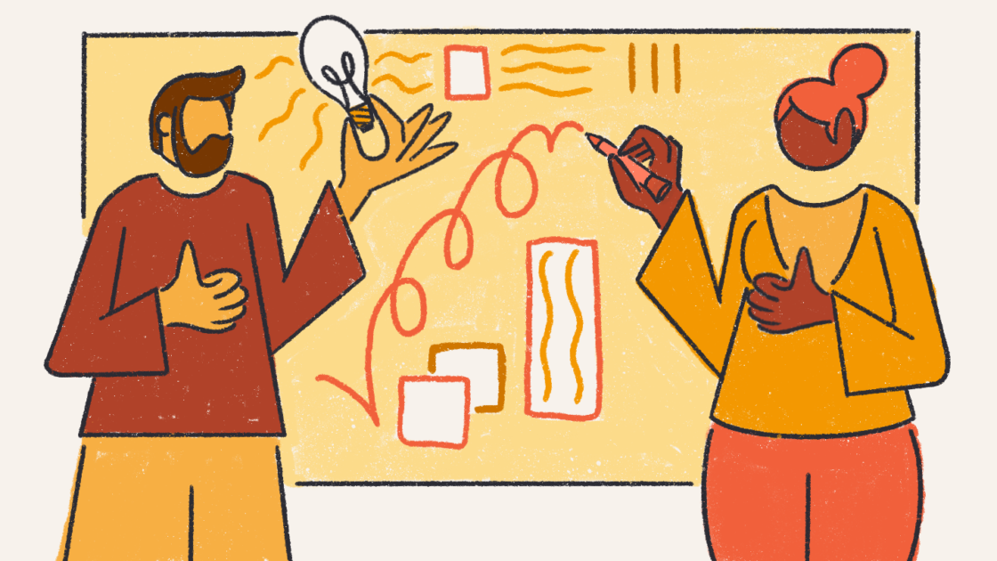
hǎoma好吗/duìma对吗/shìma是吗/
kěyǐ ma可以吗
Used at the end of sentences
Soften a suggestion or request confirmation.

Slide 12
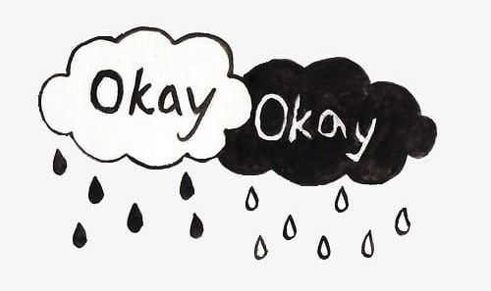
Wǒmen yīqǐ qù chīfàn, hǎo ma?
我们 一起 去 吃饭， 好 吗 ？
Let's go eat together, shall we?
Nǐ xǐhuān hē lǜchá, shì ma?
你 喜欢 喝绿茶， 是 吗 ？
You like drinking green tea, is that correct?

Slide 13
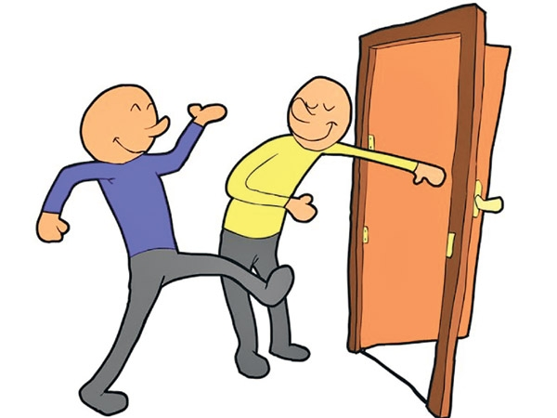
Nǐmen jiàn guò Hé Lǎoshī, duì ma?
你们 见 过何老师，对 吗 ？
You’ve met Miss He, right?
Míngtiān bùshàng zhōngwén kè, kǐyǐ ma?
明天不上中文课，可以吗？
We skip Chinese class tmr, is that OK?

Slide 14
hǎoma好吗 is that okay?
duìma对吗/shìma是吗 is that right?
kěyǐ ma可以吗 may I?

Slide 15
Expressing "again" in the future with 再 (zài)
又 (yòu) ——"again" in the past
再 (zài) ——"again" in the future.
the most common phrase: "再见! (zàijiàn) ”
Subj. + 再(zài) + [Verb Phrase]

Slide 16
the future "again”-再 (zài)
Subj. + 再(zài) + [Verb Phrase]
Zài shì yīxià.
再 试 一下 。
Try it again.
Zài hē yībēi.
再喝一杯。
Have another cup.
Wǒ míngtiān zài lái.
我 明天 再 来 。
I'll come again tomorrow.

